Slide 1
Счётчик калорий
122,4
ккал в порции 110 г
Лабораторные работы 1–5 по ООАП · осень 2026
Кияев Владимир
github.com/Vvvv4a40/OOAP
Notes:
0:00–0:10. Здравствуйте, меня зовут Владимир Кияев. Мой проект — счётчик калорий для блюд, которые готовят партией, например каши.

Slide 2
Каша теряет воду, а калории остаются
ИДЕЯ
240 г
244,8 ккал
220 г
122,4 ккал
сырых продуктов: 40 г хлопьев и 200 г молока
во всей партии, фиксируются при приготовлении
готовой каши: при варке ушло 20 г воды
в порции 110 г:
244,8 × 110 / 220
Делить калории на сырую массу нельзя: в тарелку попадает доля от 220 г, а не от 240 г. Поэтому счётчик спрашивает взвешенную готовую массу и считает порцию как долю партии.
Notes:
0:10–0:40. Обычные счётчики плохо считают домашнюю еду. Я варю кашу из 40 граммов хлопьев и 200 граммов молока — это 244,8 килокалории. Сваренная каша весит не 240, а 220 граммов: вода выкипела. Если делить на сырую массу, порция будет неверной. Поэтому мой счётчик спрашивает готовую массу и считает порцию как её долю: 110 граммов — половина, 122,4 килокалории.

Slide 3
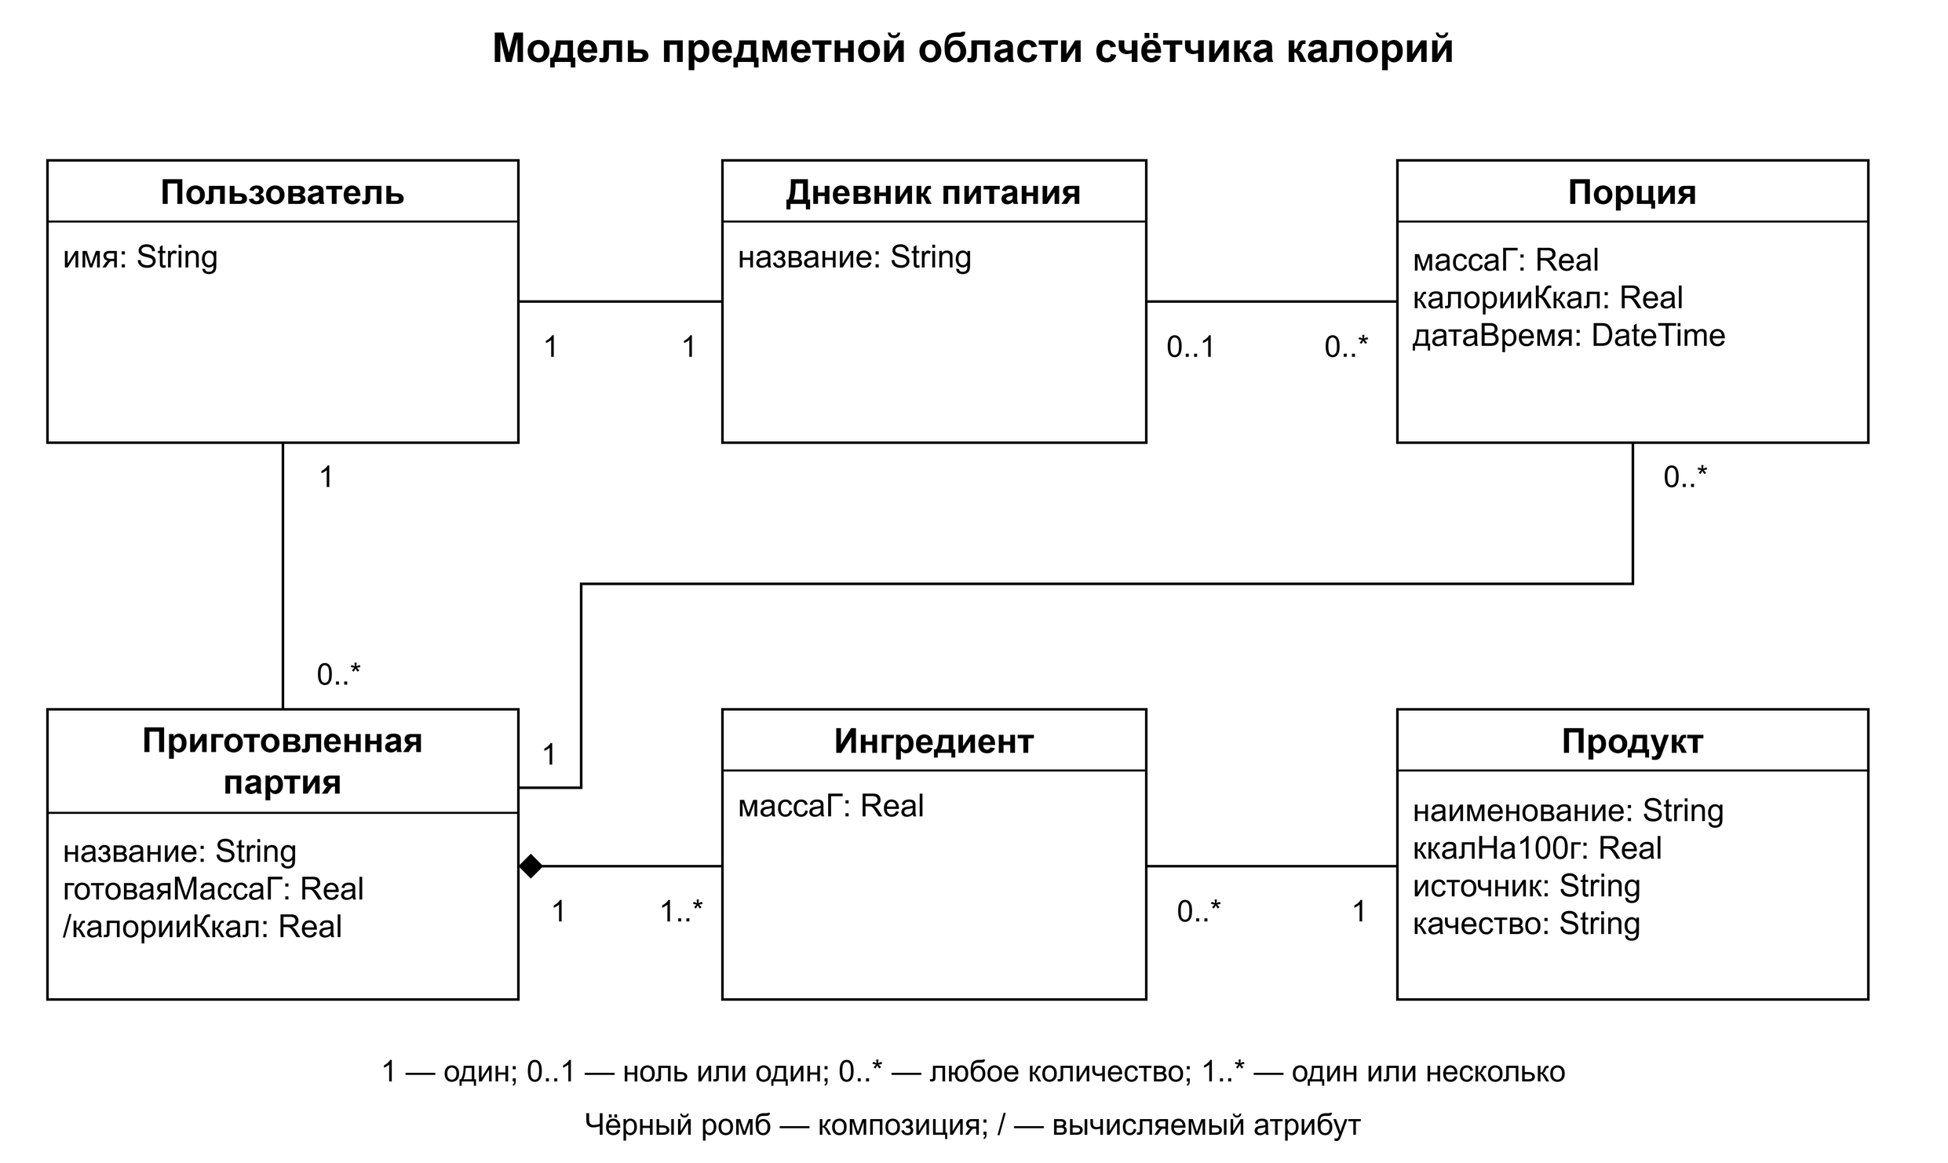
Модель предметной области
1
ЛАБОРАТОРНАЯ РАБОТА 1
1
Шесть сущностей
пользователь, дневник, порция, партия, ингредиент, продукт
2
Партия и ингредиенты
композиция 1..*: без продуктов партии нет
3
Порция без дневника
это предпросмотр до подтверждения
4
/калорииКкал
производный атрибут партии, фиксируется при её создании
Notes:
0:40–1:10. В первой лабораторной шесть сущностей предметной области. Партия и ингредиенты связаны композицией: партии без продуктов не бывает. Калории партии — производный атрибут: они фиксируются при создании и не меняются после правки каталога. А порция без дневника — это предпросмотр, в дневник она попадает только после подтверждения.

Slide 4
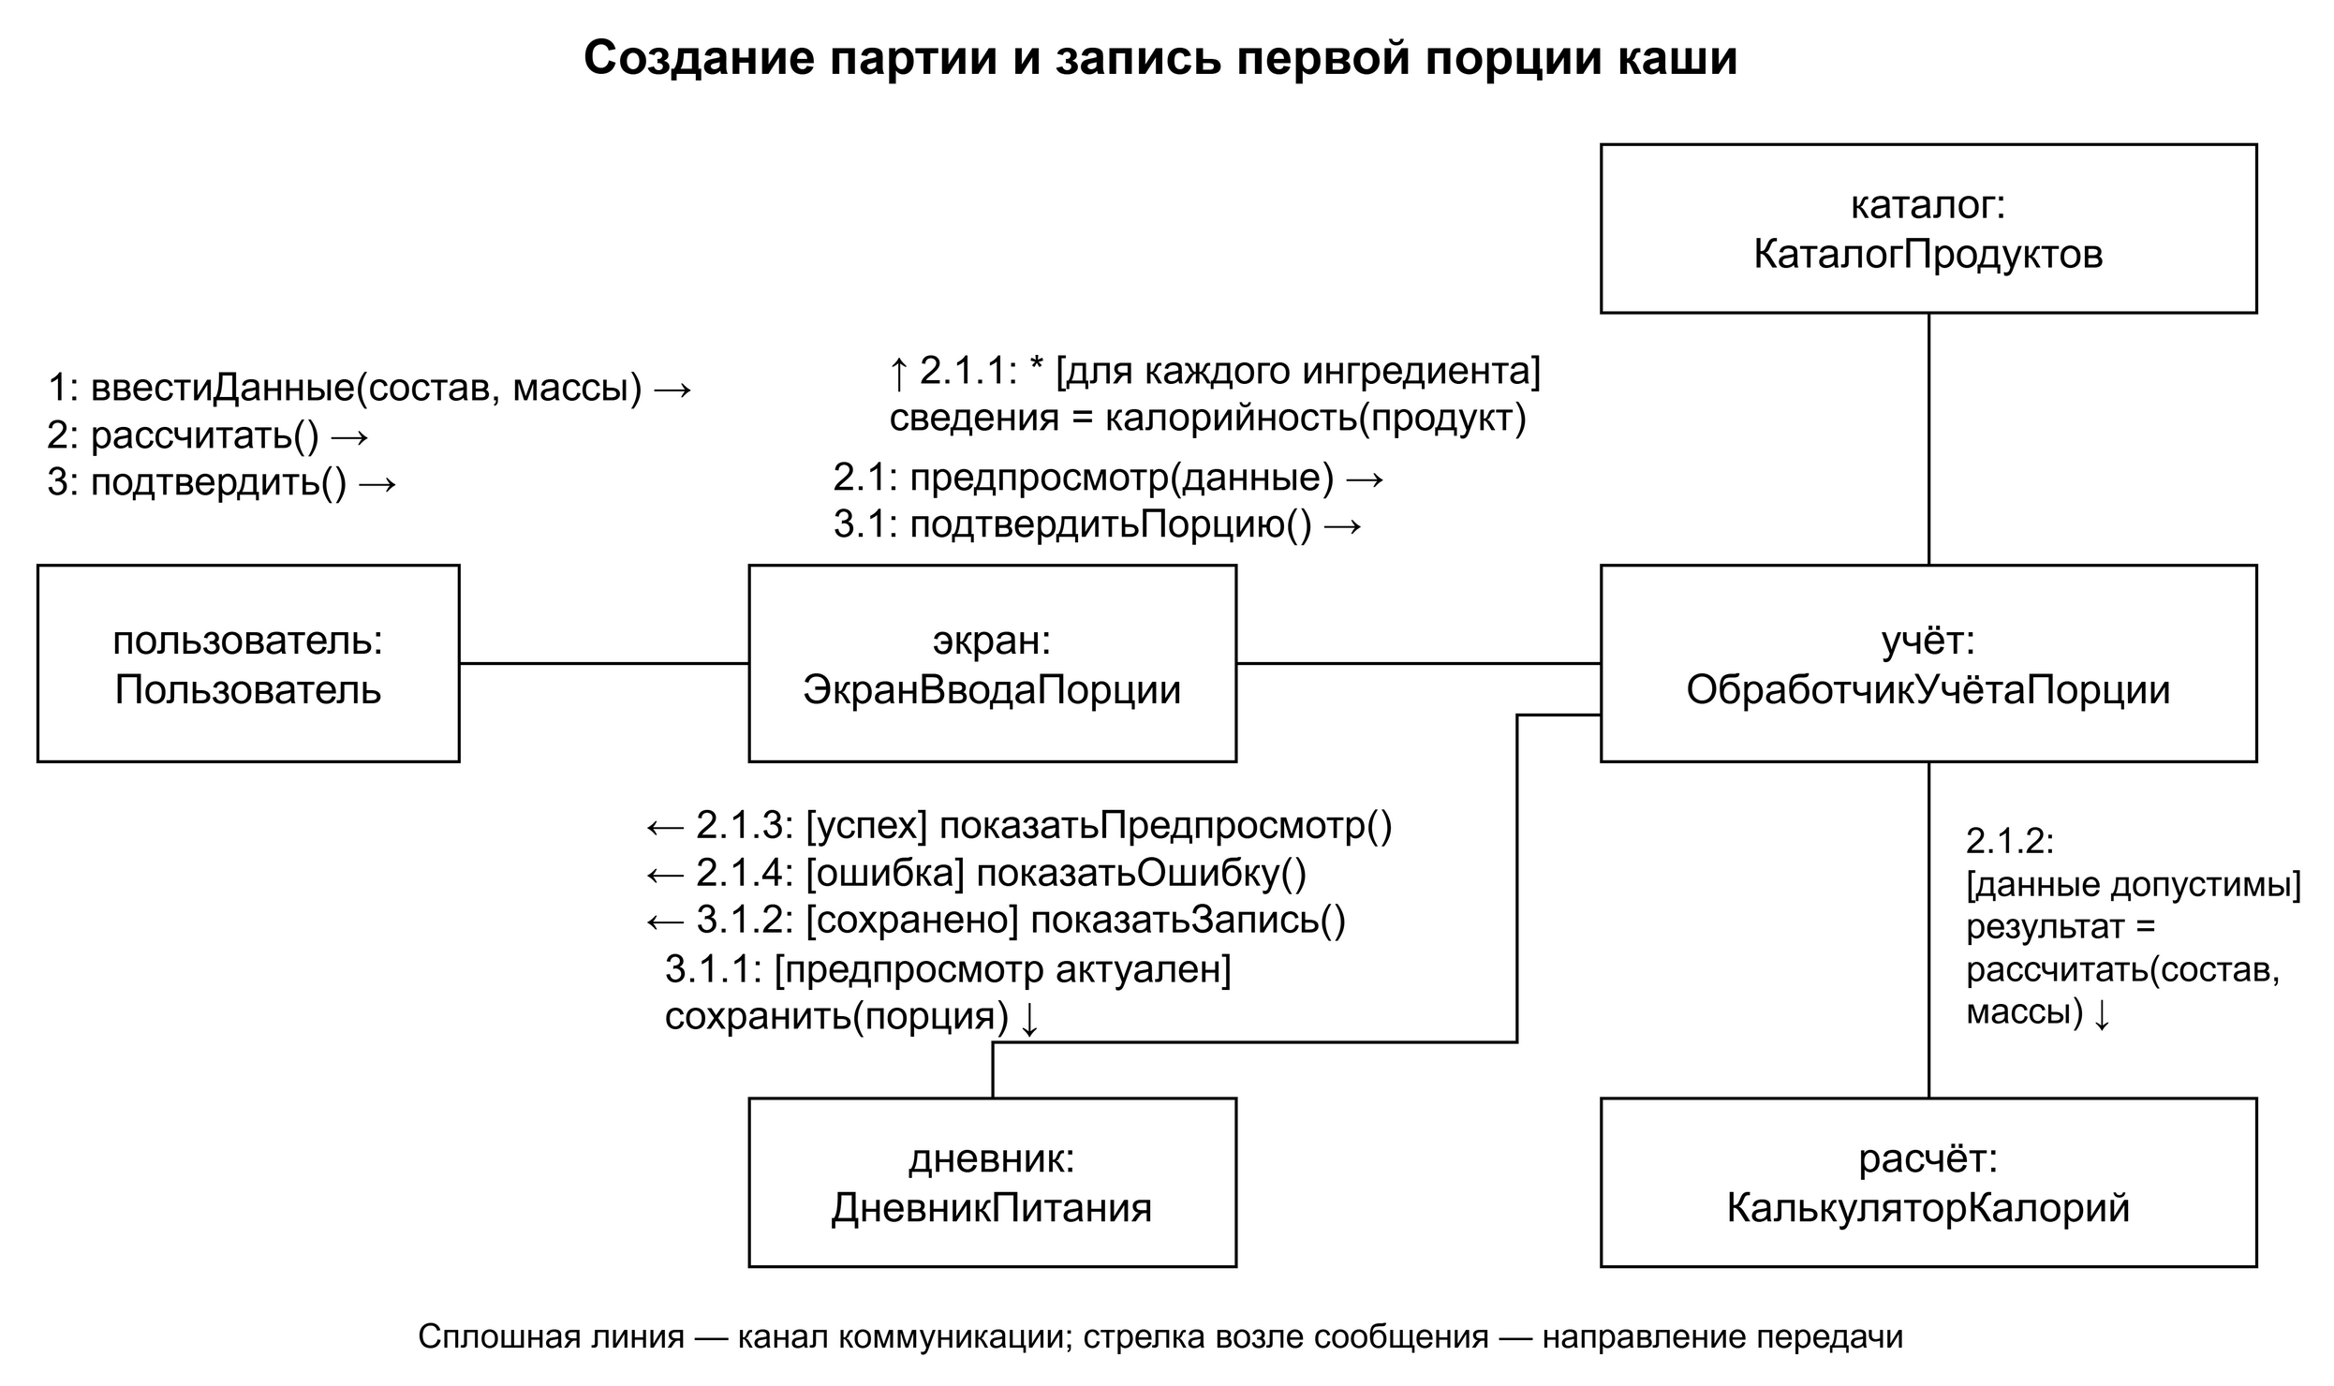
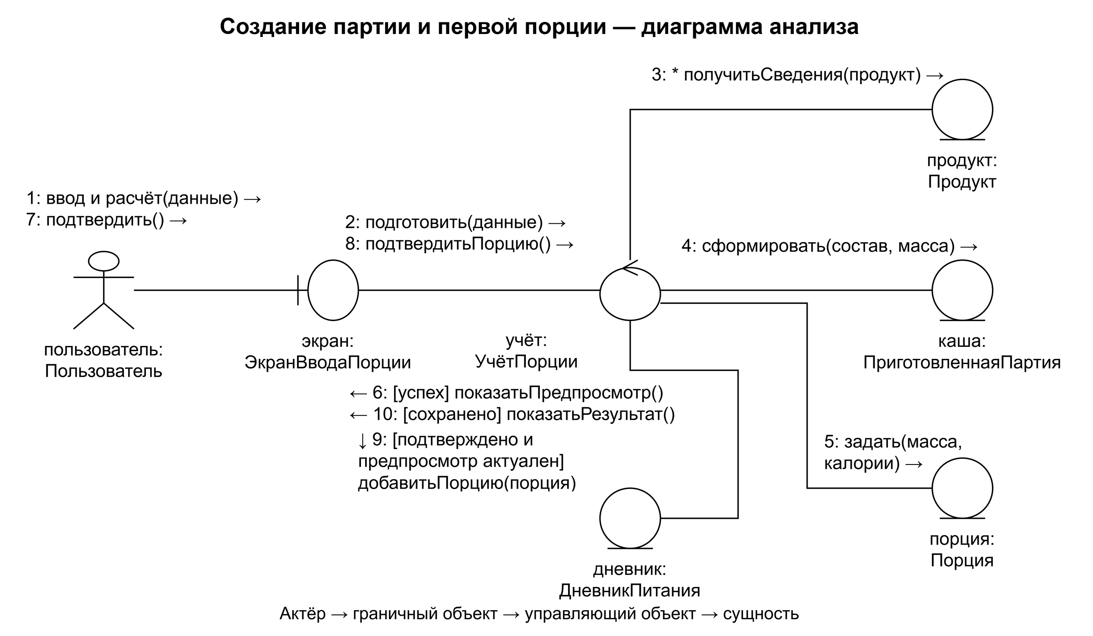
Коммуникации и анализ
1
ЛАБОРАТОРНАЯ РАБОТА 1
Коммуникации: цикл по ингредиентам, ветки успеха и ошибки
Анализ: экран, управляющий объект «Учёт порции» и сущности
Notes:
1:10–1:30. Коммуникации и анализ описывают один сценарий: создать партию и записать первую порцию. На коммуникациях — цикл по ингредиентам и ветка ошибки, на анализе — кто отвечает за интерфейс, управление и данные.

Slide 5
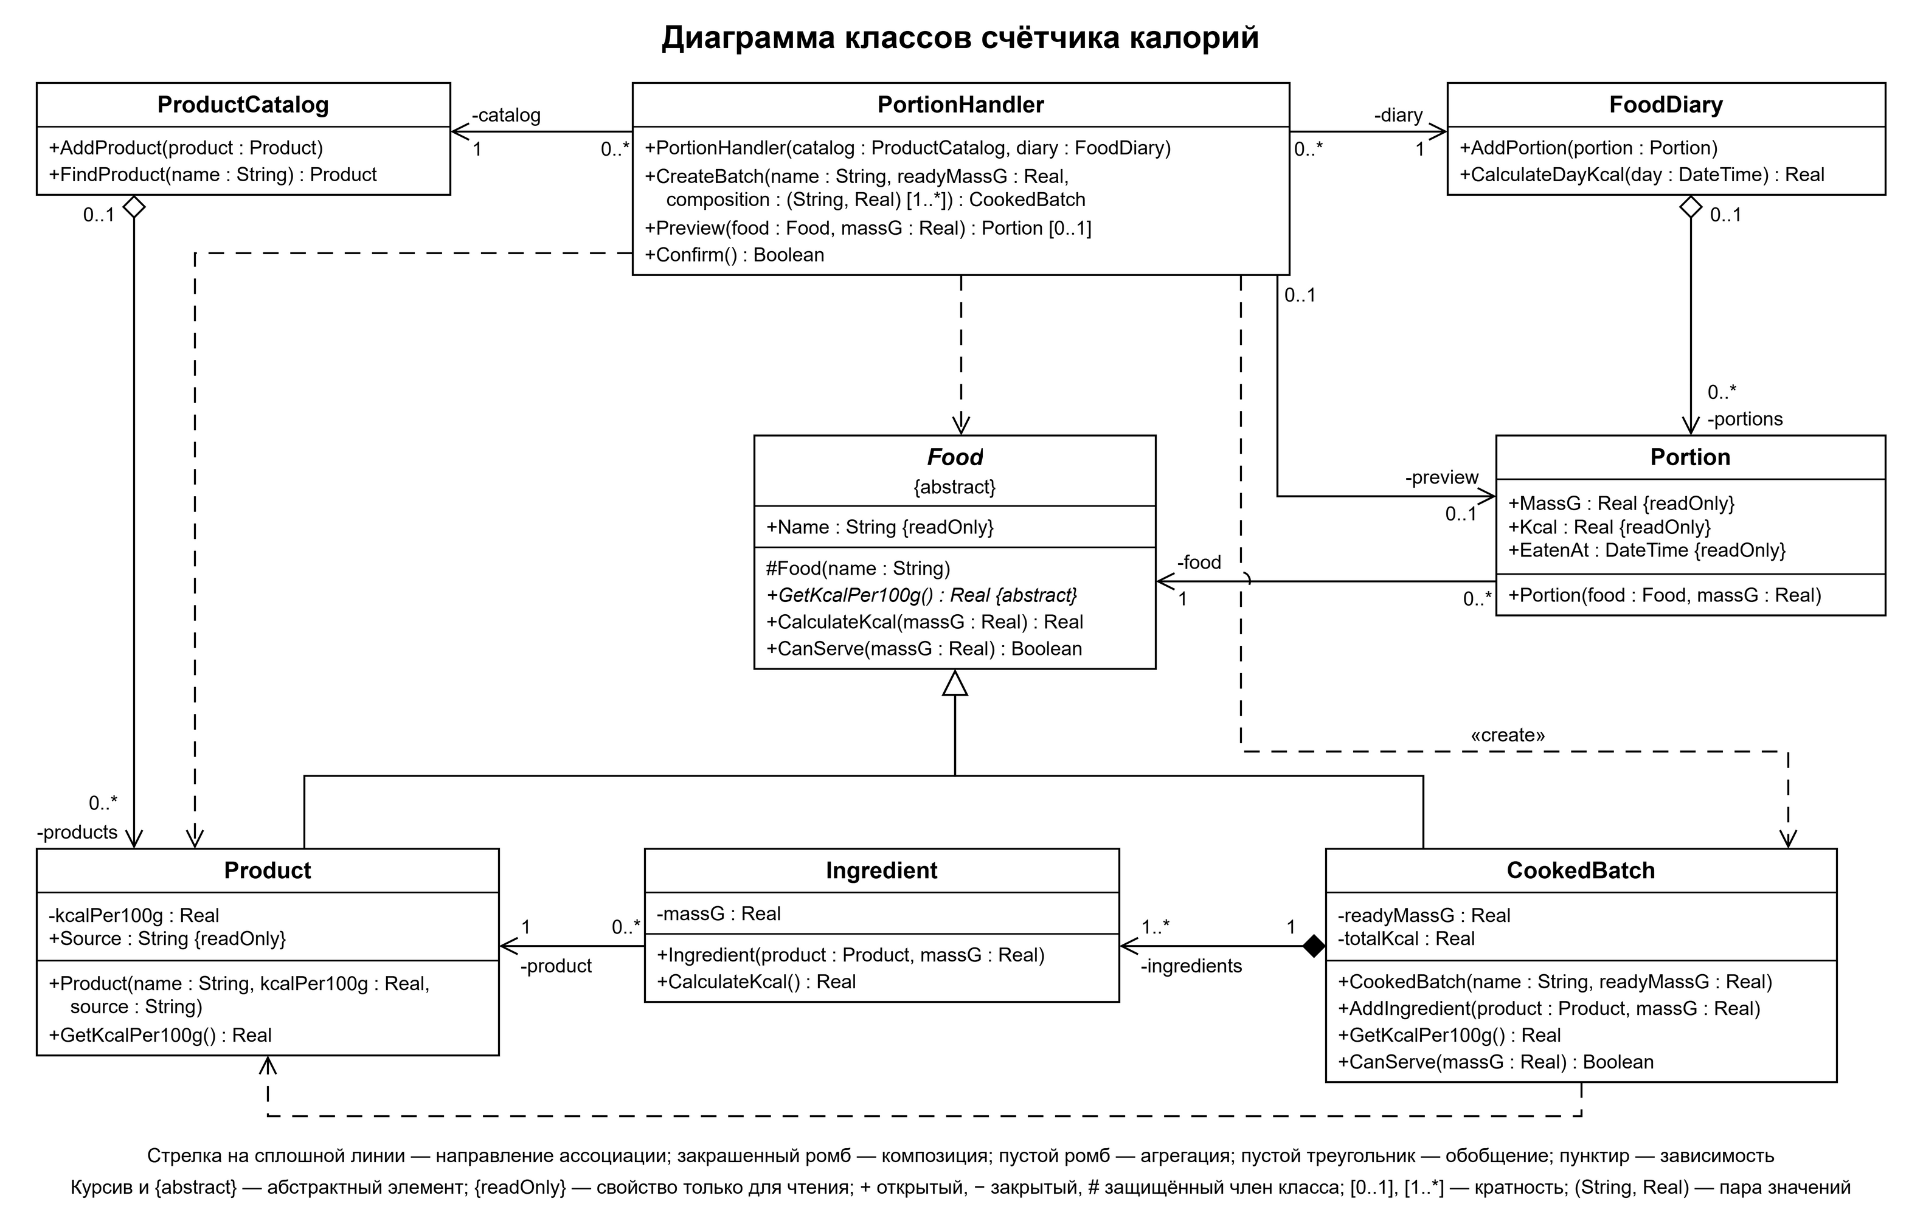
Диаграмма классов
2
ЛАБОРАТОРНАЯ РАБОТА 2
1
Абстрактный класс Food
наследники Product и CookedBatch: порцию берут и из продукта, и из блюда
2
Без отдельного калькулятора
расчёт — полиморфная операция GetKcalPer100g()
3
Значения фиксируются
totalKcal копится в AddIngredient, Kcal считается в конструкторе Portion
4
Код совпадает с диаграммой
имена классов и операций в C# те же, что на диаграмме
Notes:
1:30–2:00. Во второй лабораторной главное решение — абстрактный класс Food: продукт и партия — его наследники, поэтому порцию можно взять из того и другого. Отдельный калькулятор исчез, расчёт стал полиморфной операцией GetKcalPer100g. Значения считаются один раз при создании объекта, и код на C# совпадает с диаграммой буквально.

Slide 6
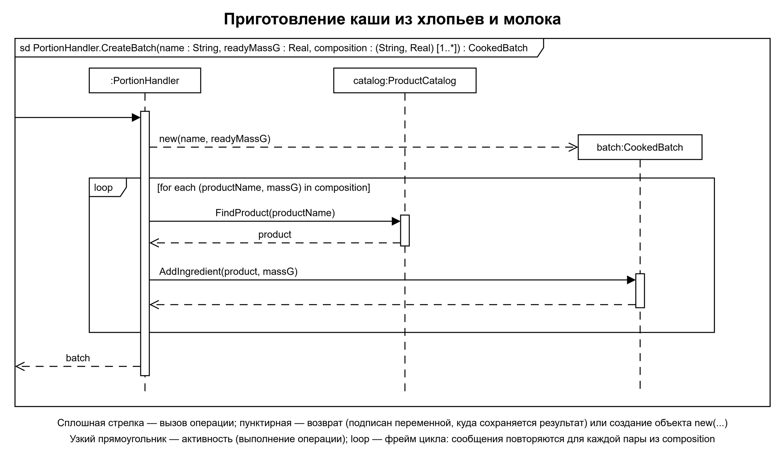
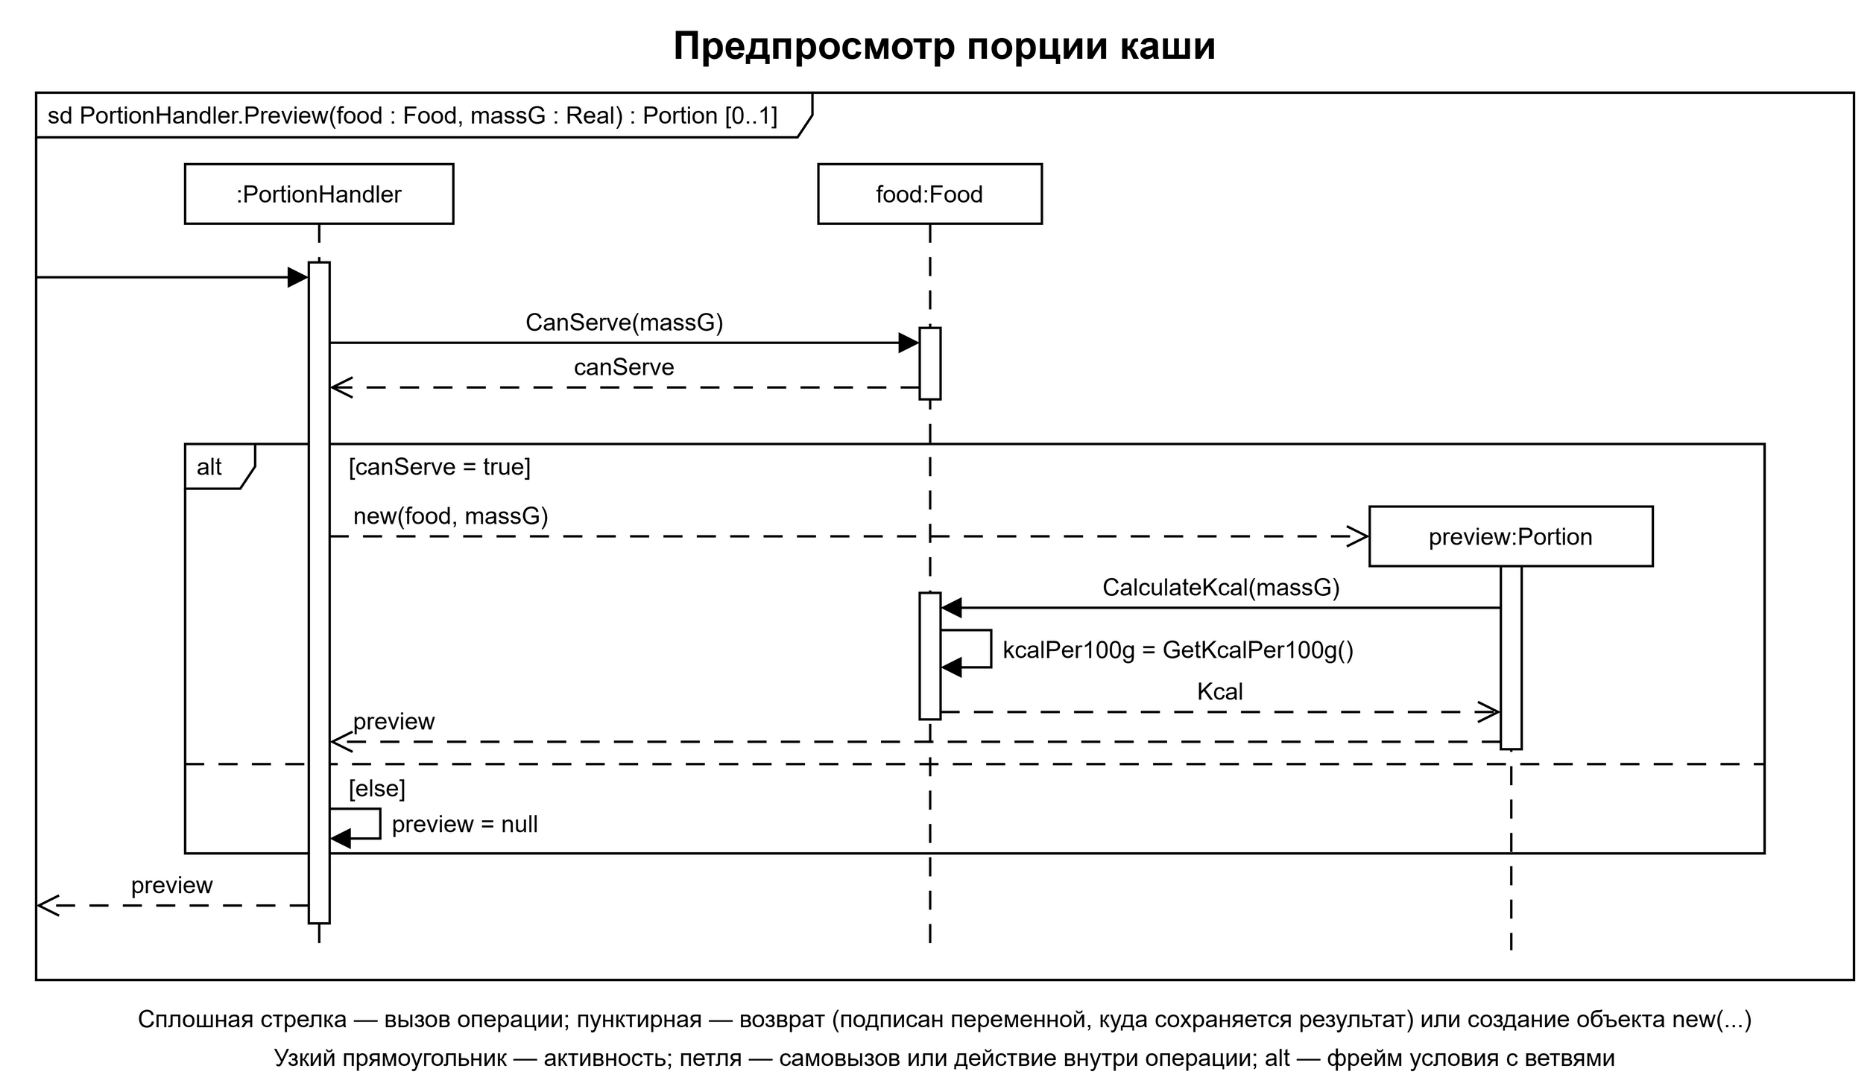
Последовательности и объекты
2
ЛАБОРАТОРНАЯ РАБОТА 2
CreateBatch
фрейм loop по составу партии
Preview
вложенные активации и фрейм alt
Notes:
2:00–2:25. Последовательности показывают цикл при приготовлении партии, вложенные активации при предпросмотре и создание ингредиента. На диаграмме объектов главное — ингредиент ссылается на тот же продукт, что лежит в каталоге, а не на копию.

Slide 7
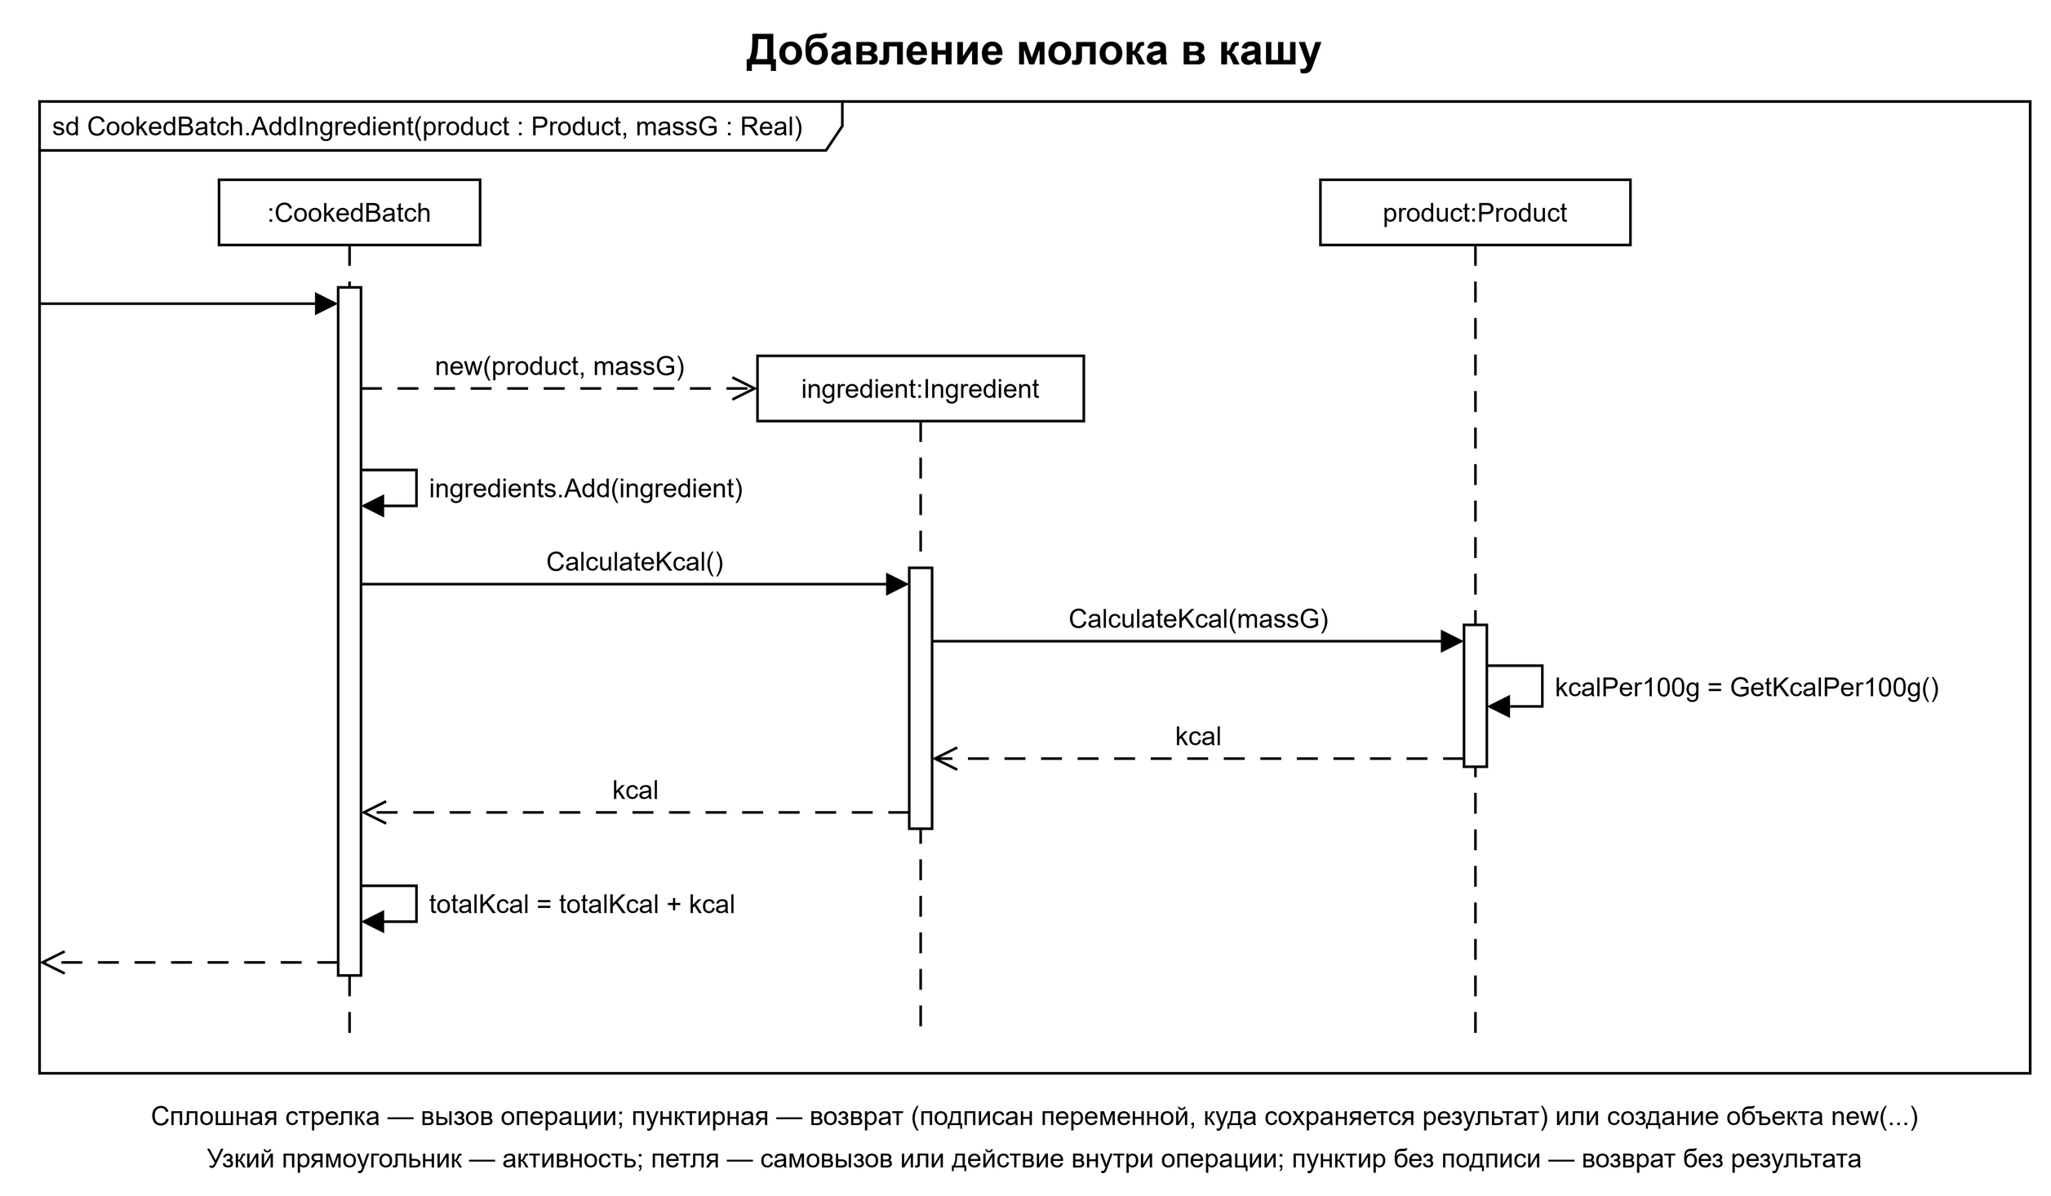
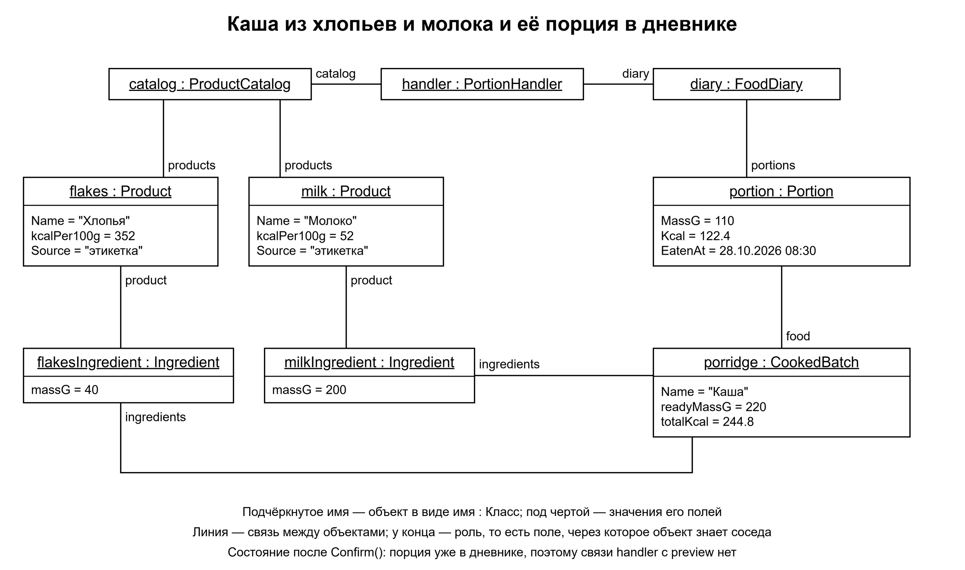
Последовательности и объекты
2
ЛАБОРАТОРНАЯ РАБОТА 2
AddIngredient
создание объекта ингредиента
Объекты
ингредиент ссылается на тот же продукт, что лежит в каталоге
Notes:
2:00–2:25. Последовательности показывают цикл при приготовлении партии, вложенные активации при предпросмотре и создание ингредиента. На диаграмме объектов главное — ингредиент ссылается на тот же продукт, что лежит в каталоге, а не на копию.

Slide 8
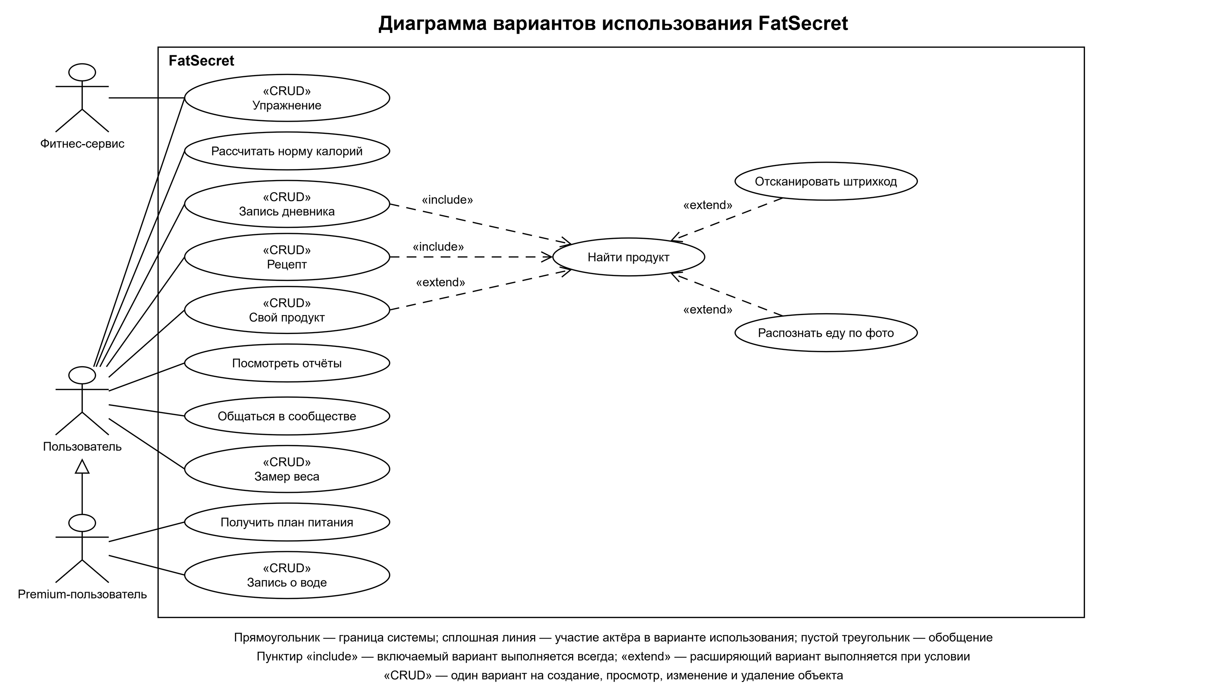
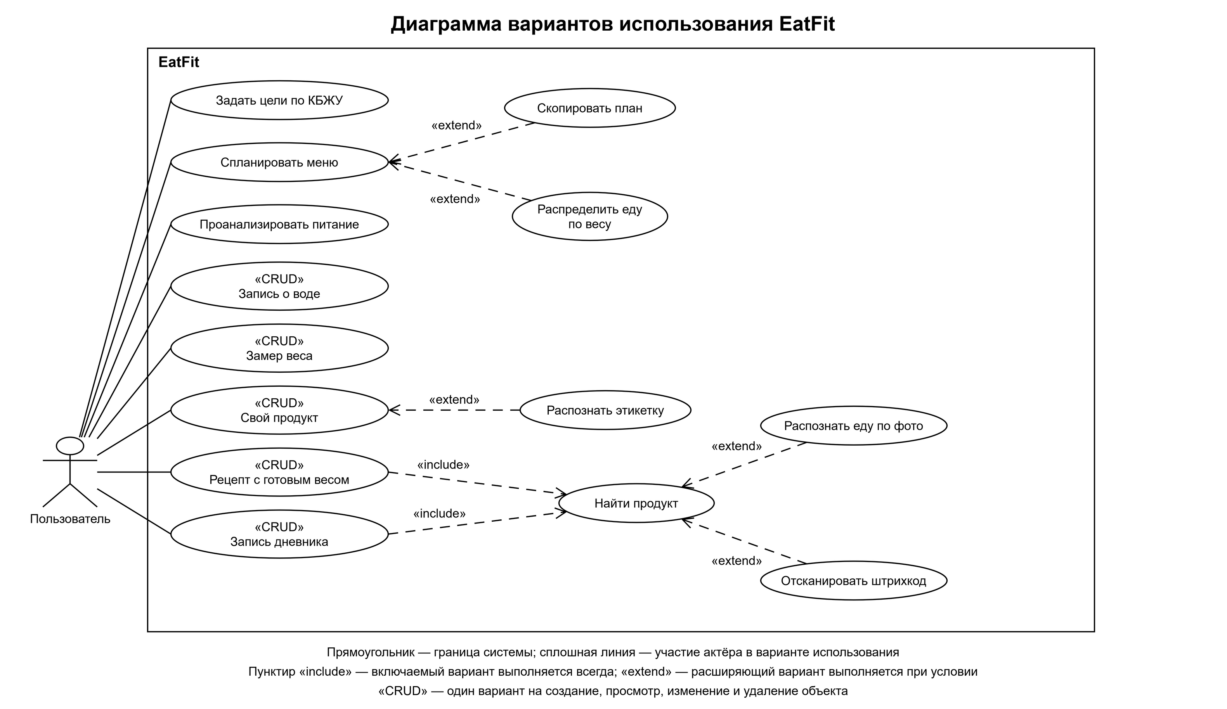
Анализ конкурентов: FatSecret и EatFit
3
ЛАБОРАТОРНАЯ РАБОТА 3
FatSecret: рецепт на заданное число порций, готовой массы блюда нет
EatFit: рецепт по массе готового блюда — ближе всего к нашей идее
Notes:
2:25–2:55. В третьей лабораторной я разобрал два приложения. FatSecret считает рецепт на заданное число порций, готовую массу он не знает. EatFit учитывает массу блюда после варки — он ближе всего к моей идее. И оба умеют много лишнего для моей задачи: фото, воду, тренировки.

Slide 9
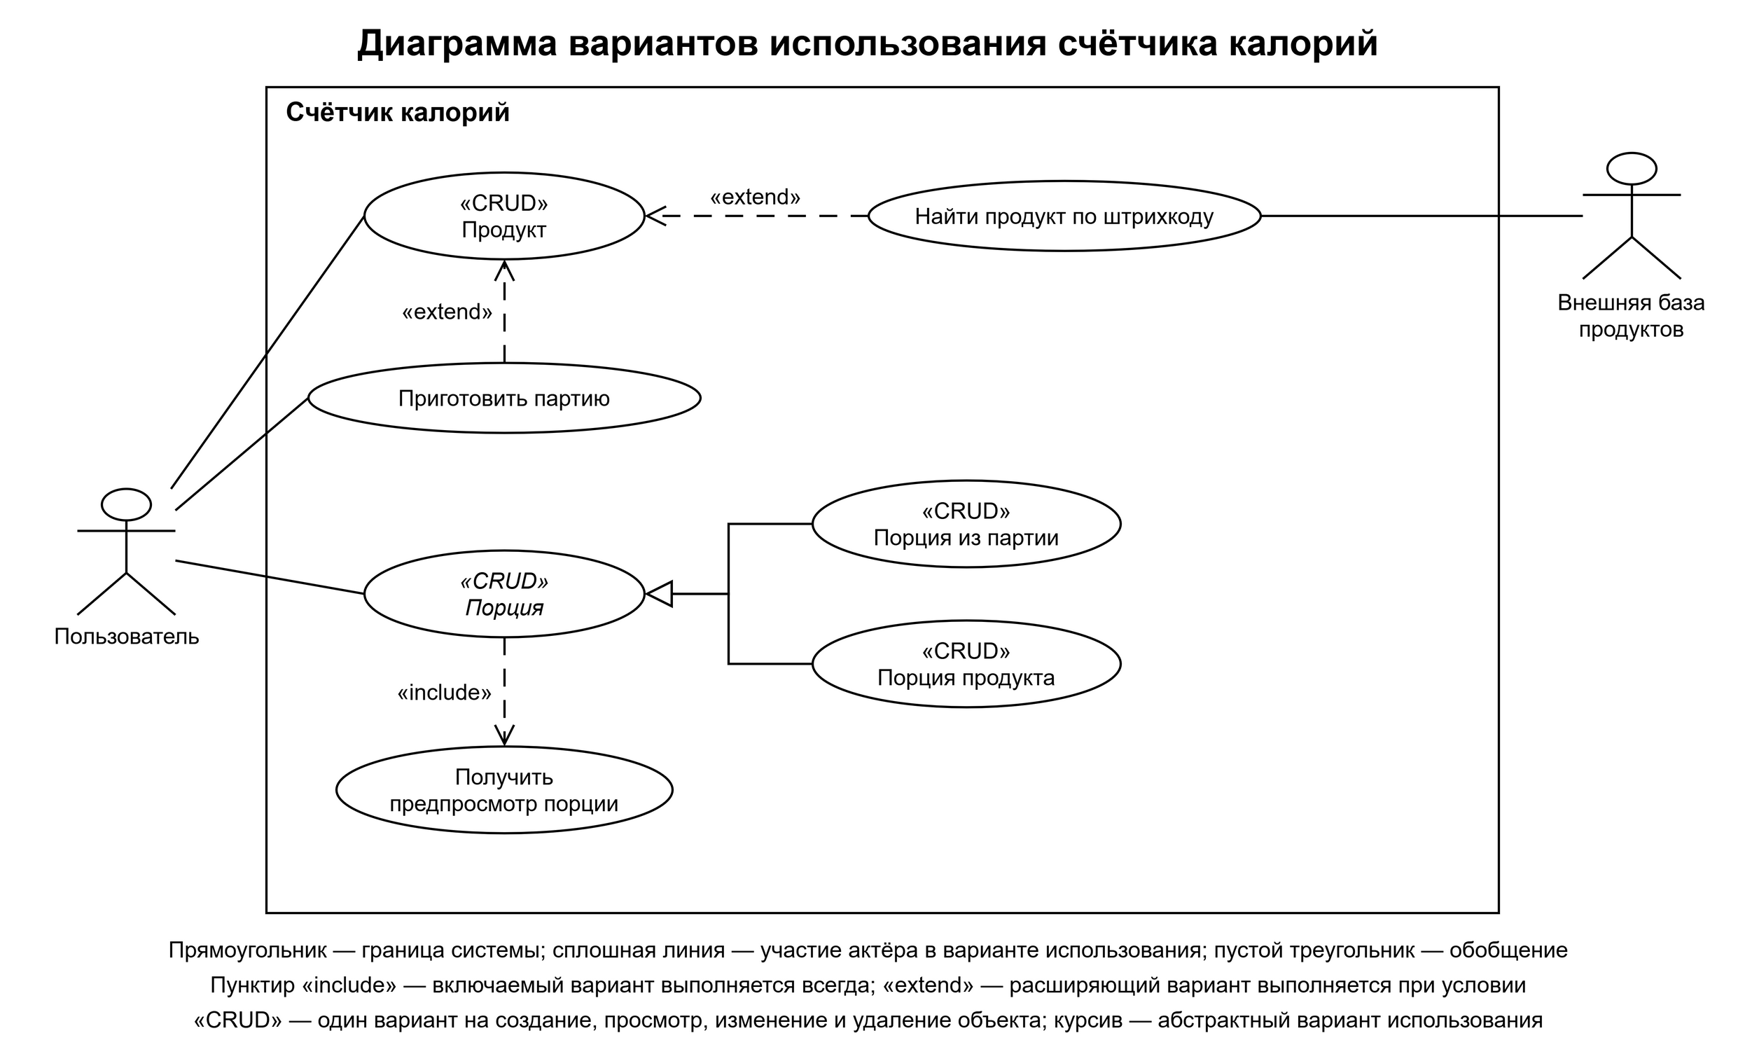
Варианты использования счётчика
3
ЛАБОРАТОРНАЯ РАБОТА 3
 | FatSecret | EatFit | Наш
Блюдо по готовой массе | нет | да | да
Поиск по штрихкоду | да | да | да
Фото еды, учёт воды | да | да | нет
Только у нас
калории партии фиксируются при приготовлении
порция попадает в дневник только после предпросмотра
масса порции не больше готовой массы партии
Notes:
2:55–3:25. Мой счётчик берёт у них каталог, штрихкод и дневник, а сверх этого фиксирует калории партии при приготовлении, пропускает порцию в дневник только после предпросмотра и не даёт записать порцию больше готовой массы. Порция из партии и порция из продукта — наследники одного варианта, как классы у Food.

Slide 10
Что должен уметь счётчик
ТРЕБОВАНИЯ
Функциональные
Нефункциональные
Вести каталог продуктов: калорийность с этикетки или по штрихкоду из внешней базы
Готовить партию: состав с массами и взвешенная готовая масса
Записывать порцию продукта или блюда через предпросмотр и подтверждение
Изменять и удалять порции, видеть калории за день
Точность: без промежуточного округления, правка каталога не меняет записанные калории
Защита учёта: масса порции больше нуля и не больше готовой, запись не дублируется
Автономность: сеть нужна только для поиска по штрихкоду
Сопровождаемость: компоненты связаны через интерфейсы, без циклов
Платформа: компьютер со средой .NET 10
Notes:
3:25–3:55. Отсюда требования. Функциональные: каталог с поиском по штрихкоду, приготовление партии, запись порций через предпросмотр, изменение порций и итог за день. Нефункциональные: точность без промежуточного округления, защита от ошибочной массы и двойной записи, работа без сети, кроме штрихкода, и архитектура без циклов.

Slide 11
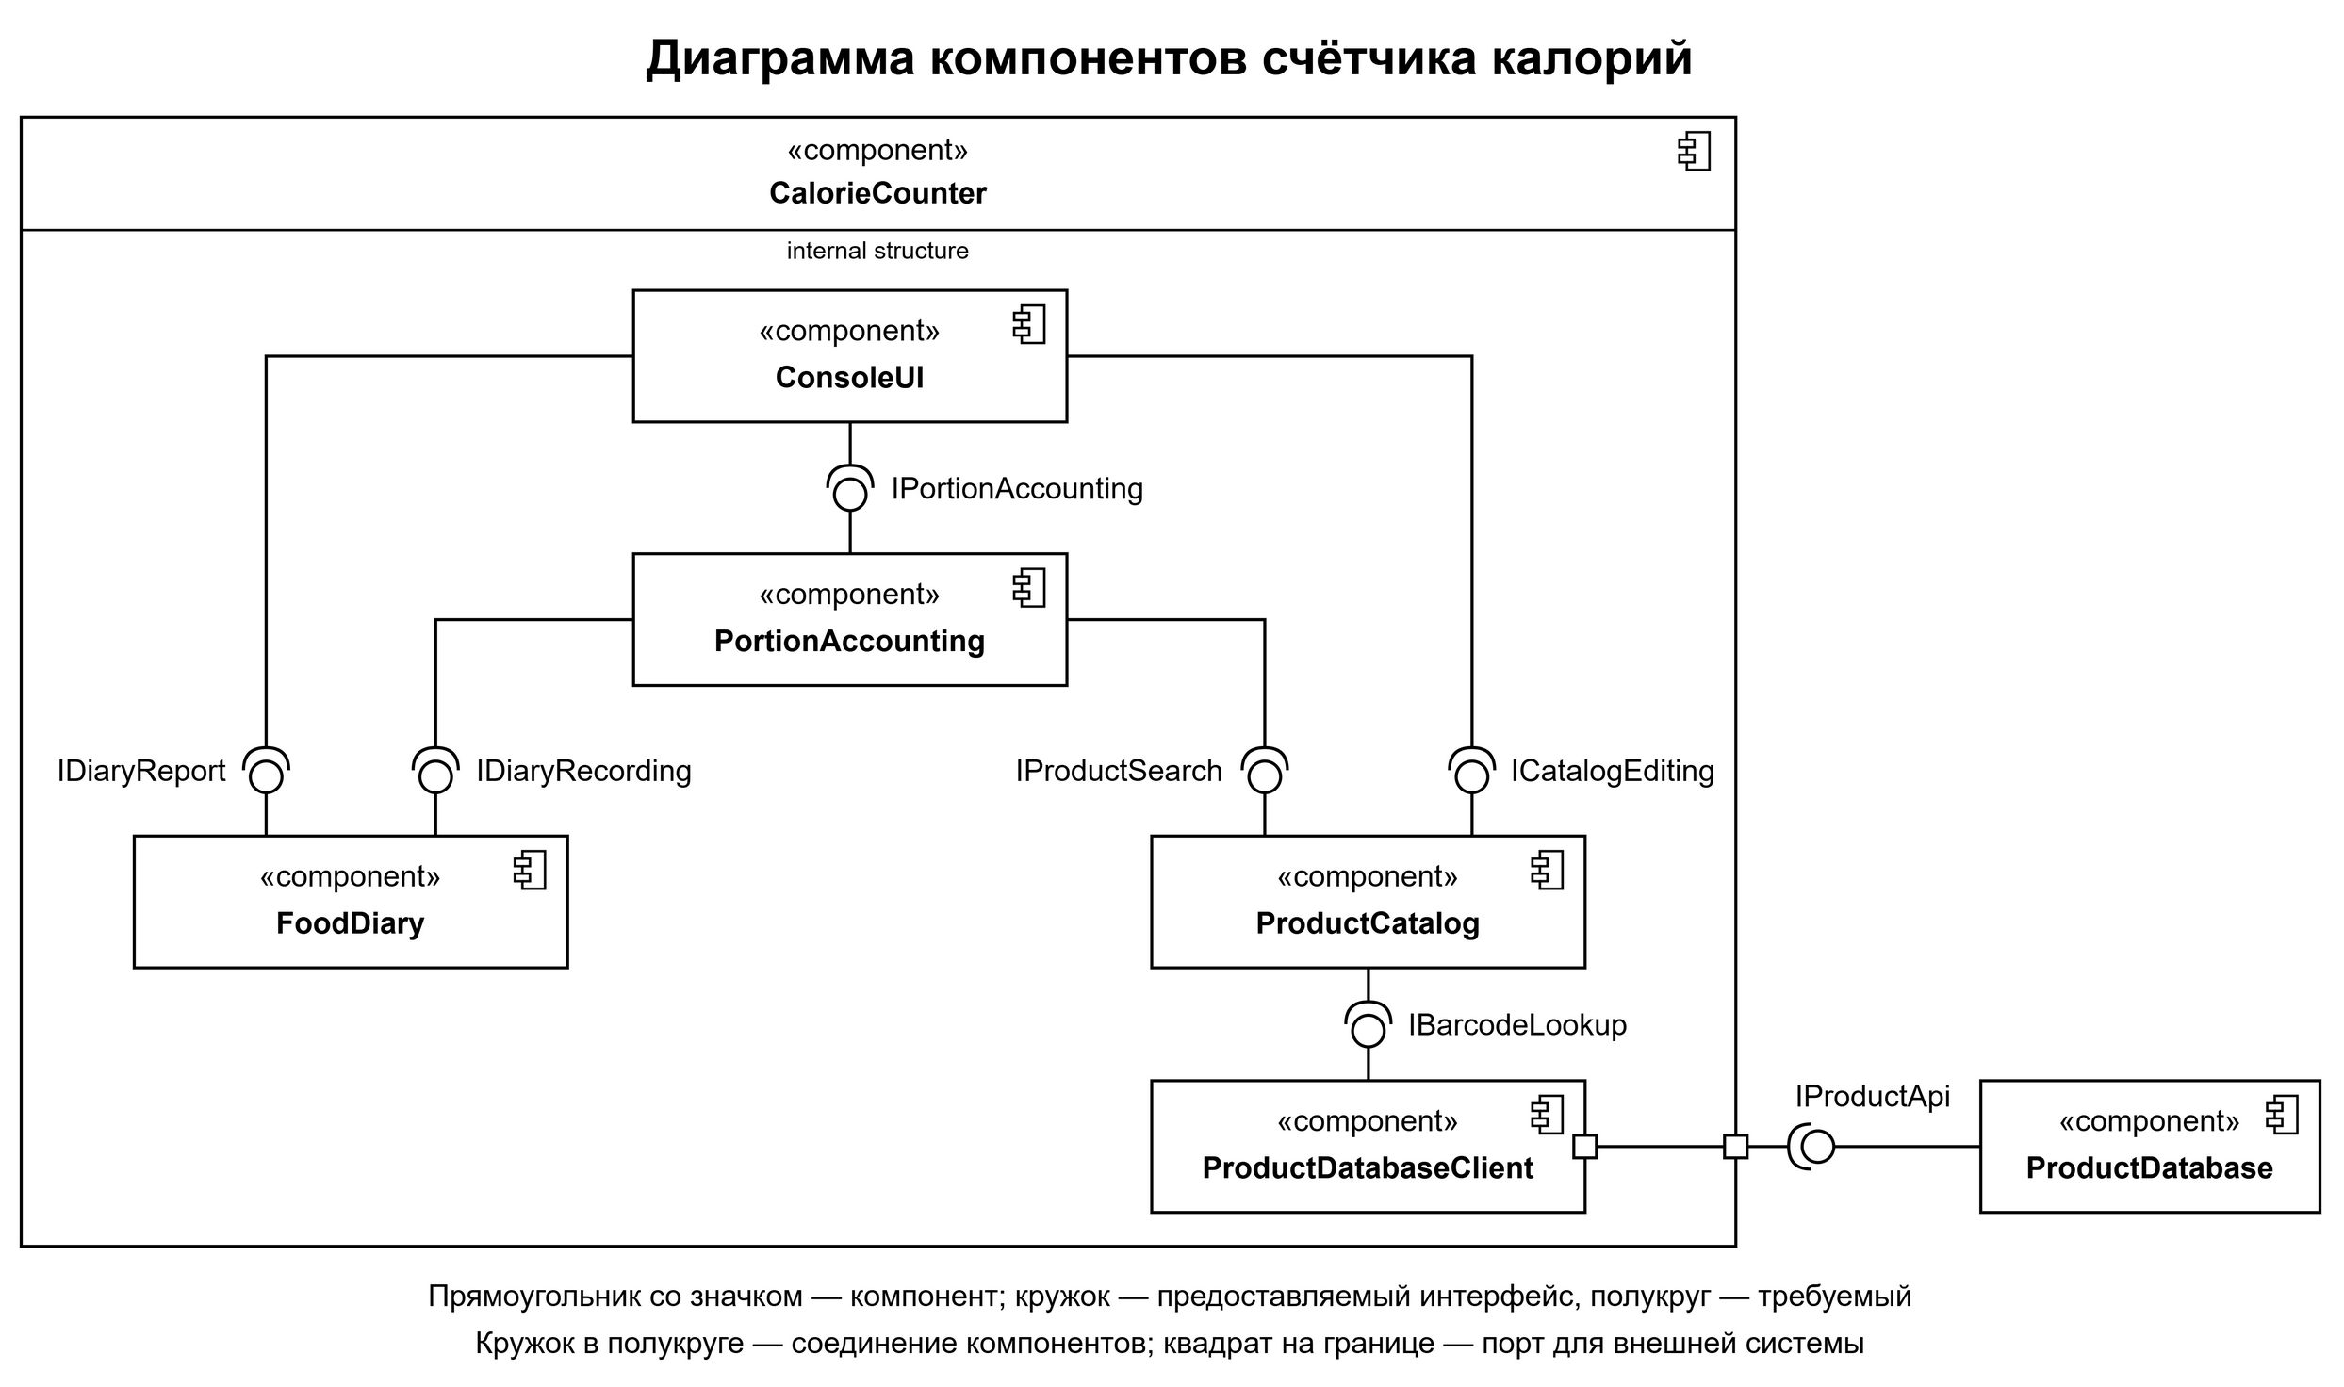
Диаграмма компонентов
4
ЛАБОРАТОРНАЯ РАБОТА 4
1
Пять компонентов
внутри CalorieCounter, связаны только через интерфейсы
2
Узкие интерфейсы
каталог и дневник дают по два: каждый потребитель видит только свои операции
3
Внешняя база через порт
сменить базу — заменить только ProductDatabaseClient
4
Без циклов
требования идут от интерфейса пользователя к данным
Notes:
3:55–4:25. В четвёртой лабораторной главная — диаграмма компонентов. Пять компонентов связаны только через интерфейсы. Каталог и дневник дают по два интерфейса, чтобы каждый потребитель видел только свои операции. Внешняя база подключена через порт и отдельного клиента: сменить базу — значит заменить только его.

Slide 12
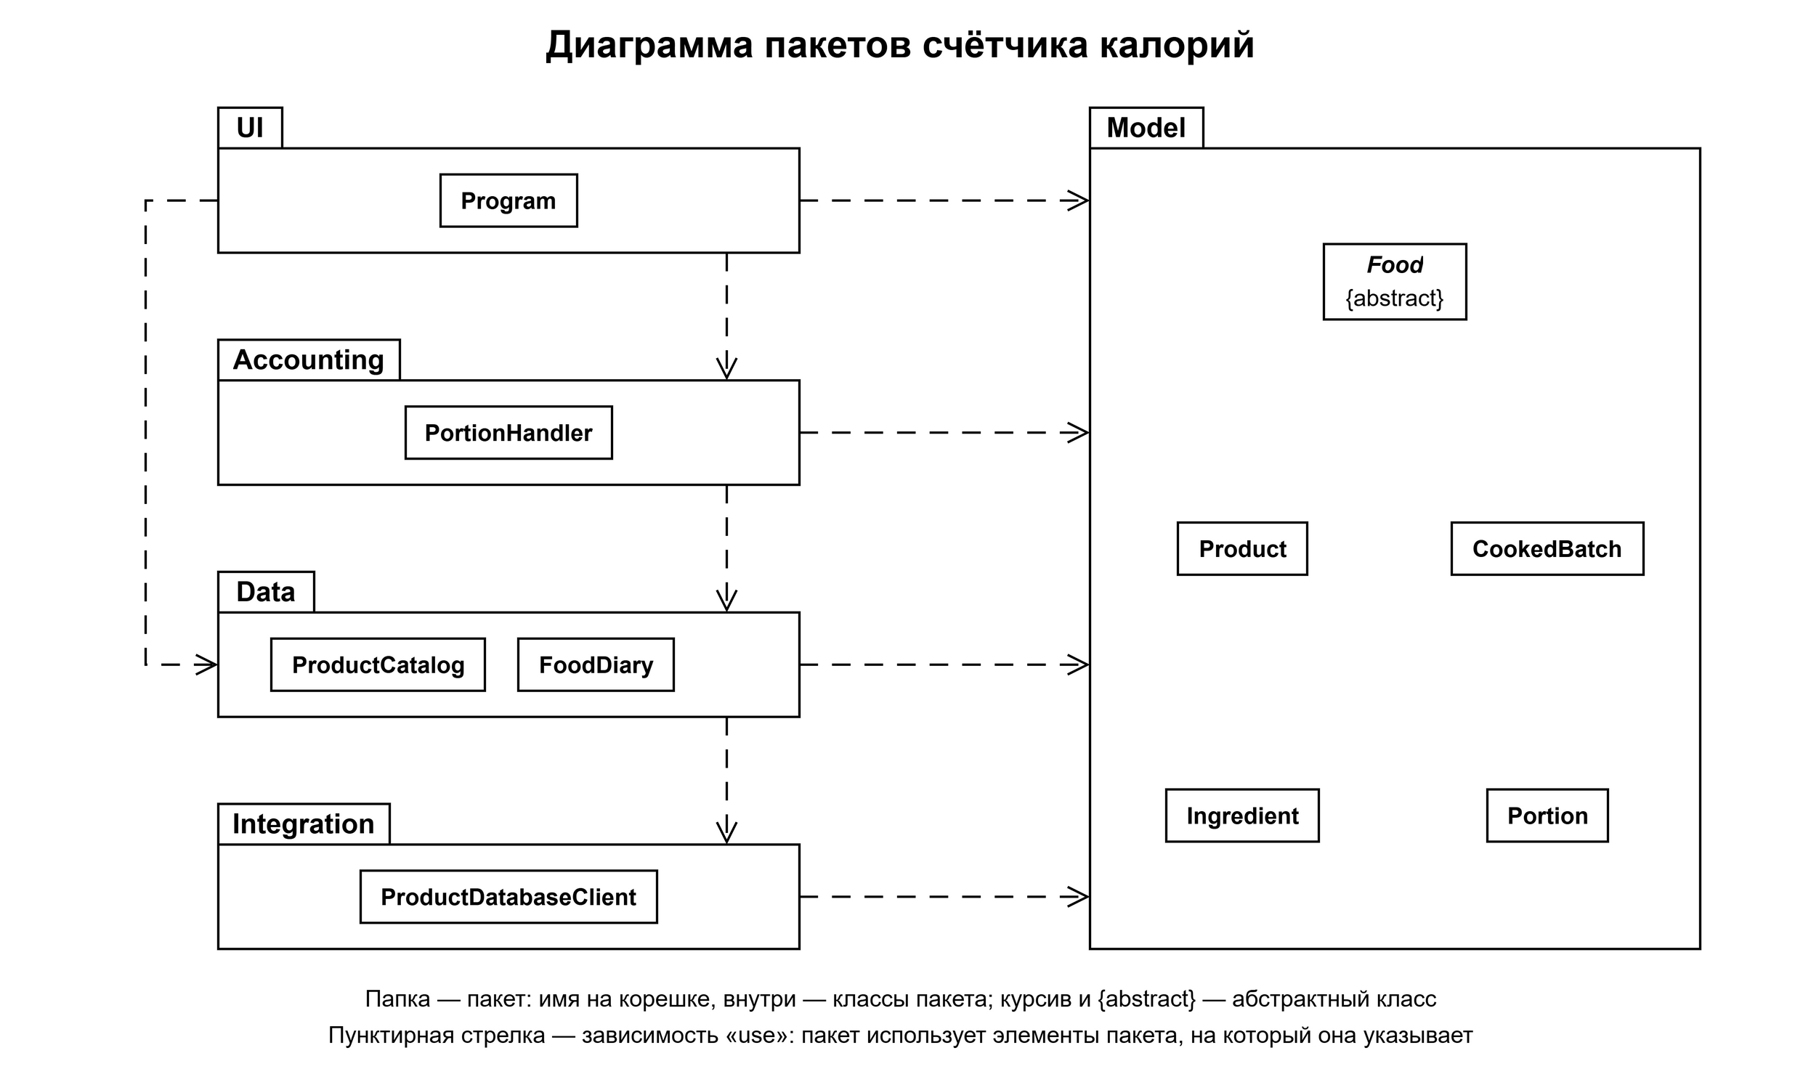
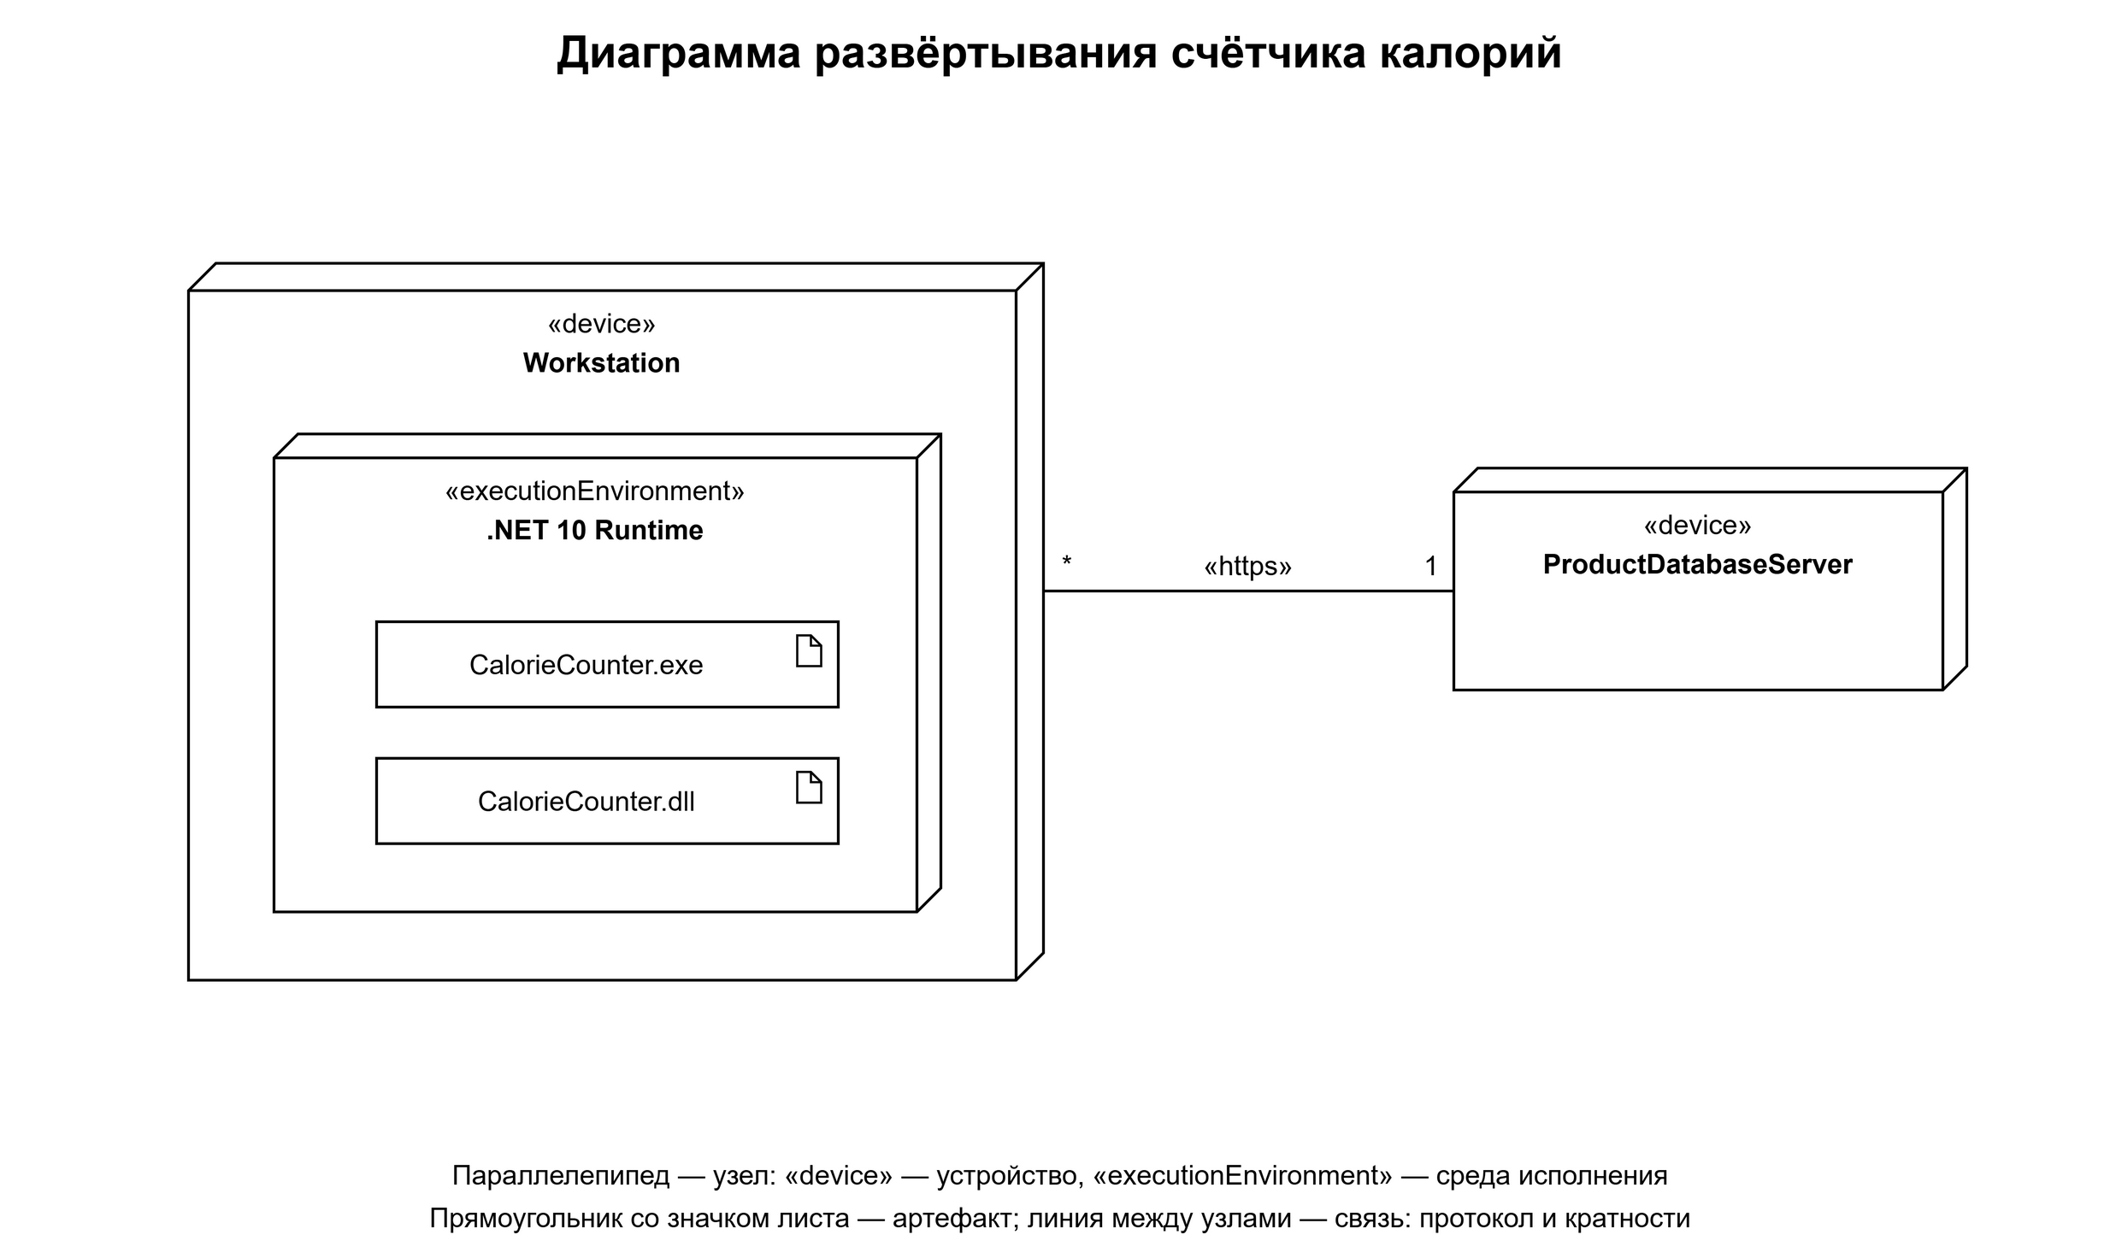
Пакеты и развёртывание
4
ЛАБОРАТОРНАЯ РАБОТА 4
Пакеты: каталог и дневник вынесены из Model, иначе цикл Model ↔ Integration
Развёртывание: компьютер с .NET 10 и сервер базы продуктов по HTTPS
Notes:
4:25–4:40. Пакеты зависят друг от друга сверху вниз без циклов: для этого каталог и дневник вынесены из модели. Развёртывание — компьютер с .NET 10 и сервер базы продуктов по HTTPS.

Slide 13
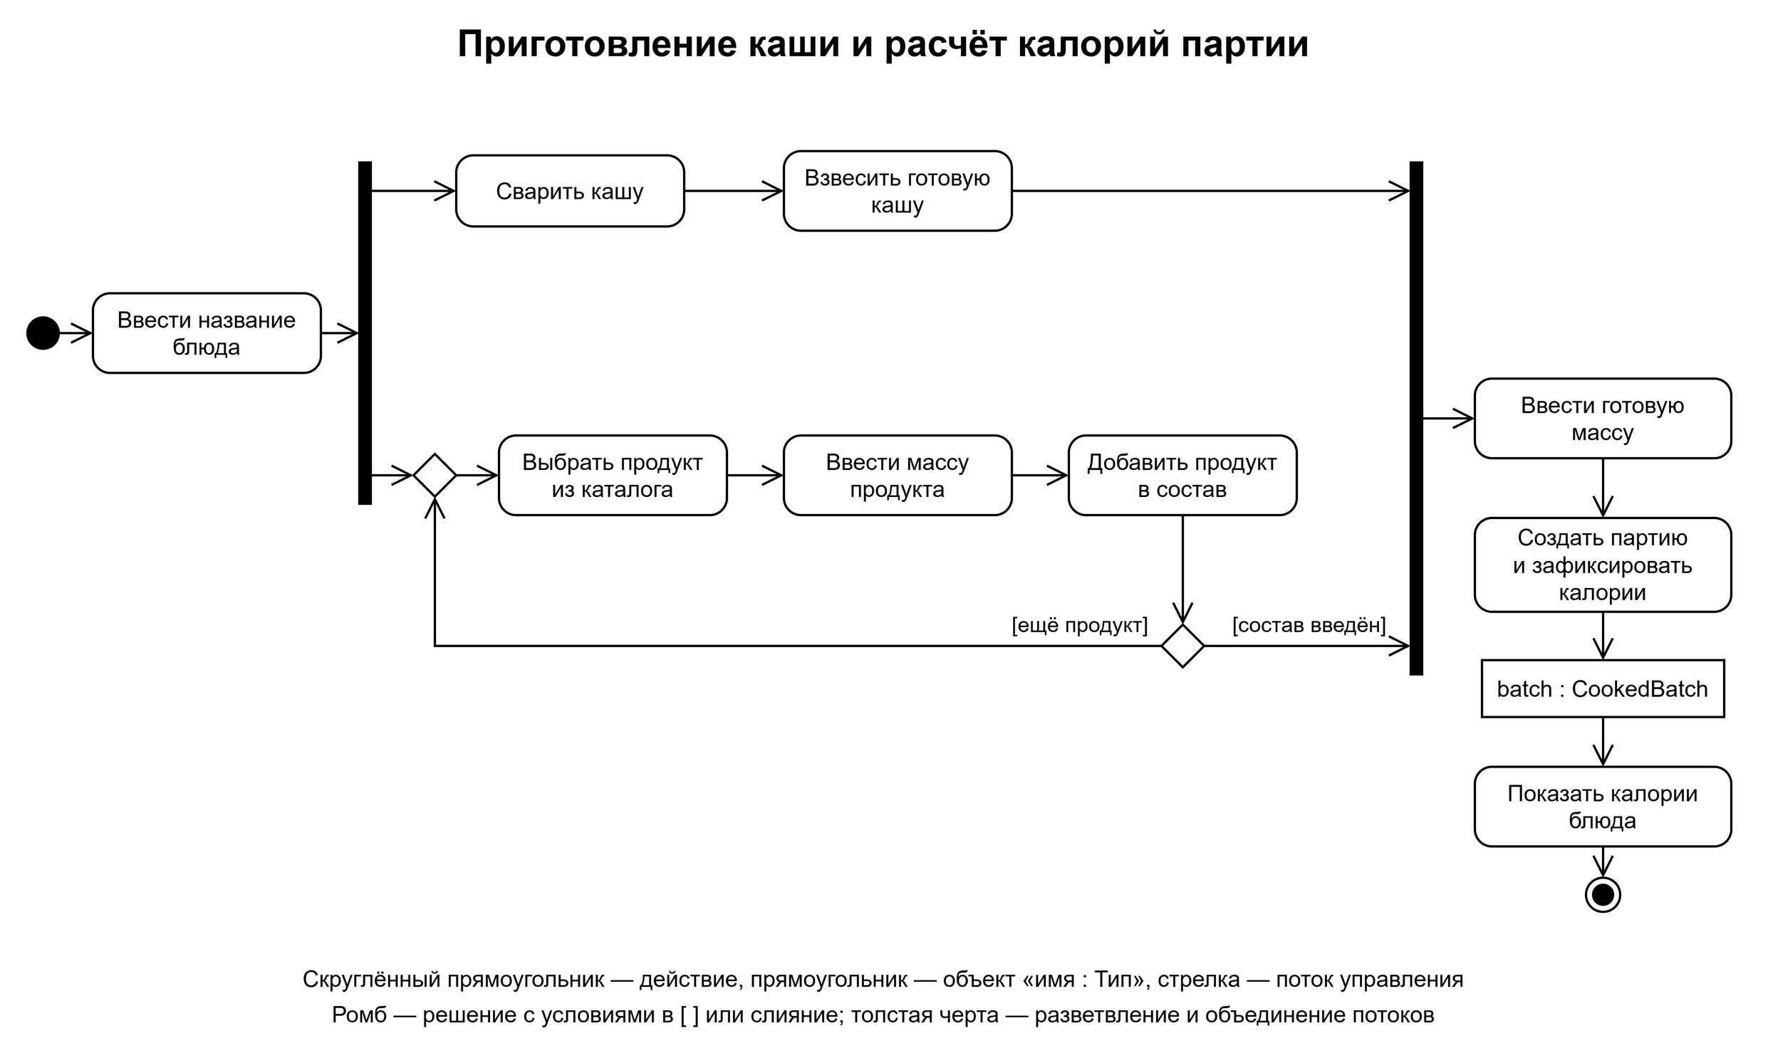
Деятельность: приготовление каши
5
ЛАБОРАТОРНАЯ РАБОТА 5
1
Параллельные потоки
каша варится, пока вводят состав: разветвление и объединение
2
Цикл ввода состава
проверка в конце: в партии хотя бы один продукт
3
batch : CookedBatch
объект — результат создания партии
Notes:
4:40–5:05. Пятая лабораторная. Приготовление каши: процесс разветвляется — каша варится, а пользователь тем временем вводит состав, поэтому программа спрашивает состав раньше готовой массы. Объединение ждёт оба потока, потом создаётся партия.

Slide 14
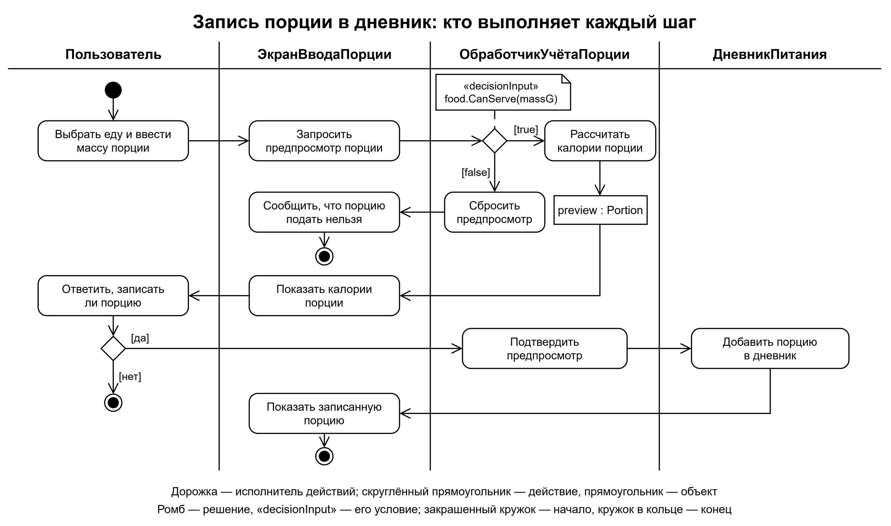
Деятельность с дорожками: запись порции
5
ЛАБОРАТОРНАЯ РАБОТА 5
1
Четыре дорожки
участники анализа из лабы 1: видно, кто выполняет шаг
2
«decisionInput»
решение о подаче порции по food.CanServe(massG)
3
Главное правило
в дневник — только через подтверждение предпросмотра
Notes:
5:05–5:30. Запись порции — с плавательными дорожками, это участники анализа из первой лабораторной. Обработчик решает по условию CanServe. Если порцию подать нельзя, старый предпросмотр сбрасывается, а в дневник порция попадает только через подтверждение.

Slide 15
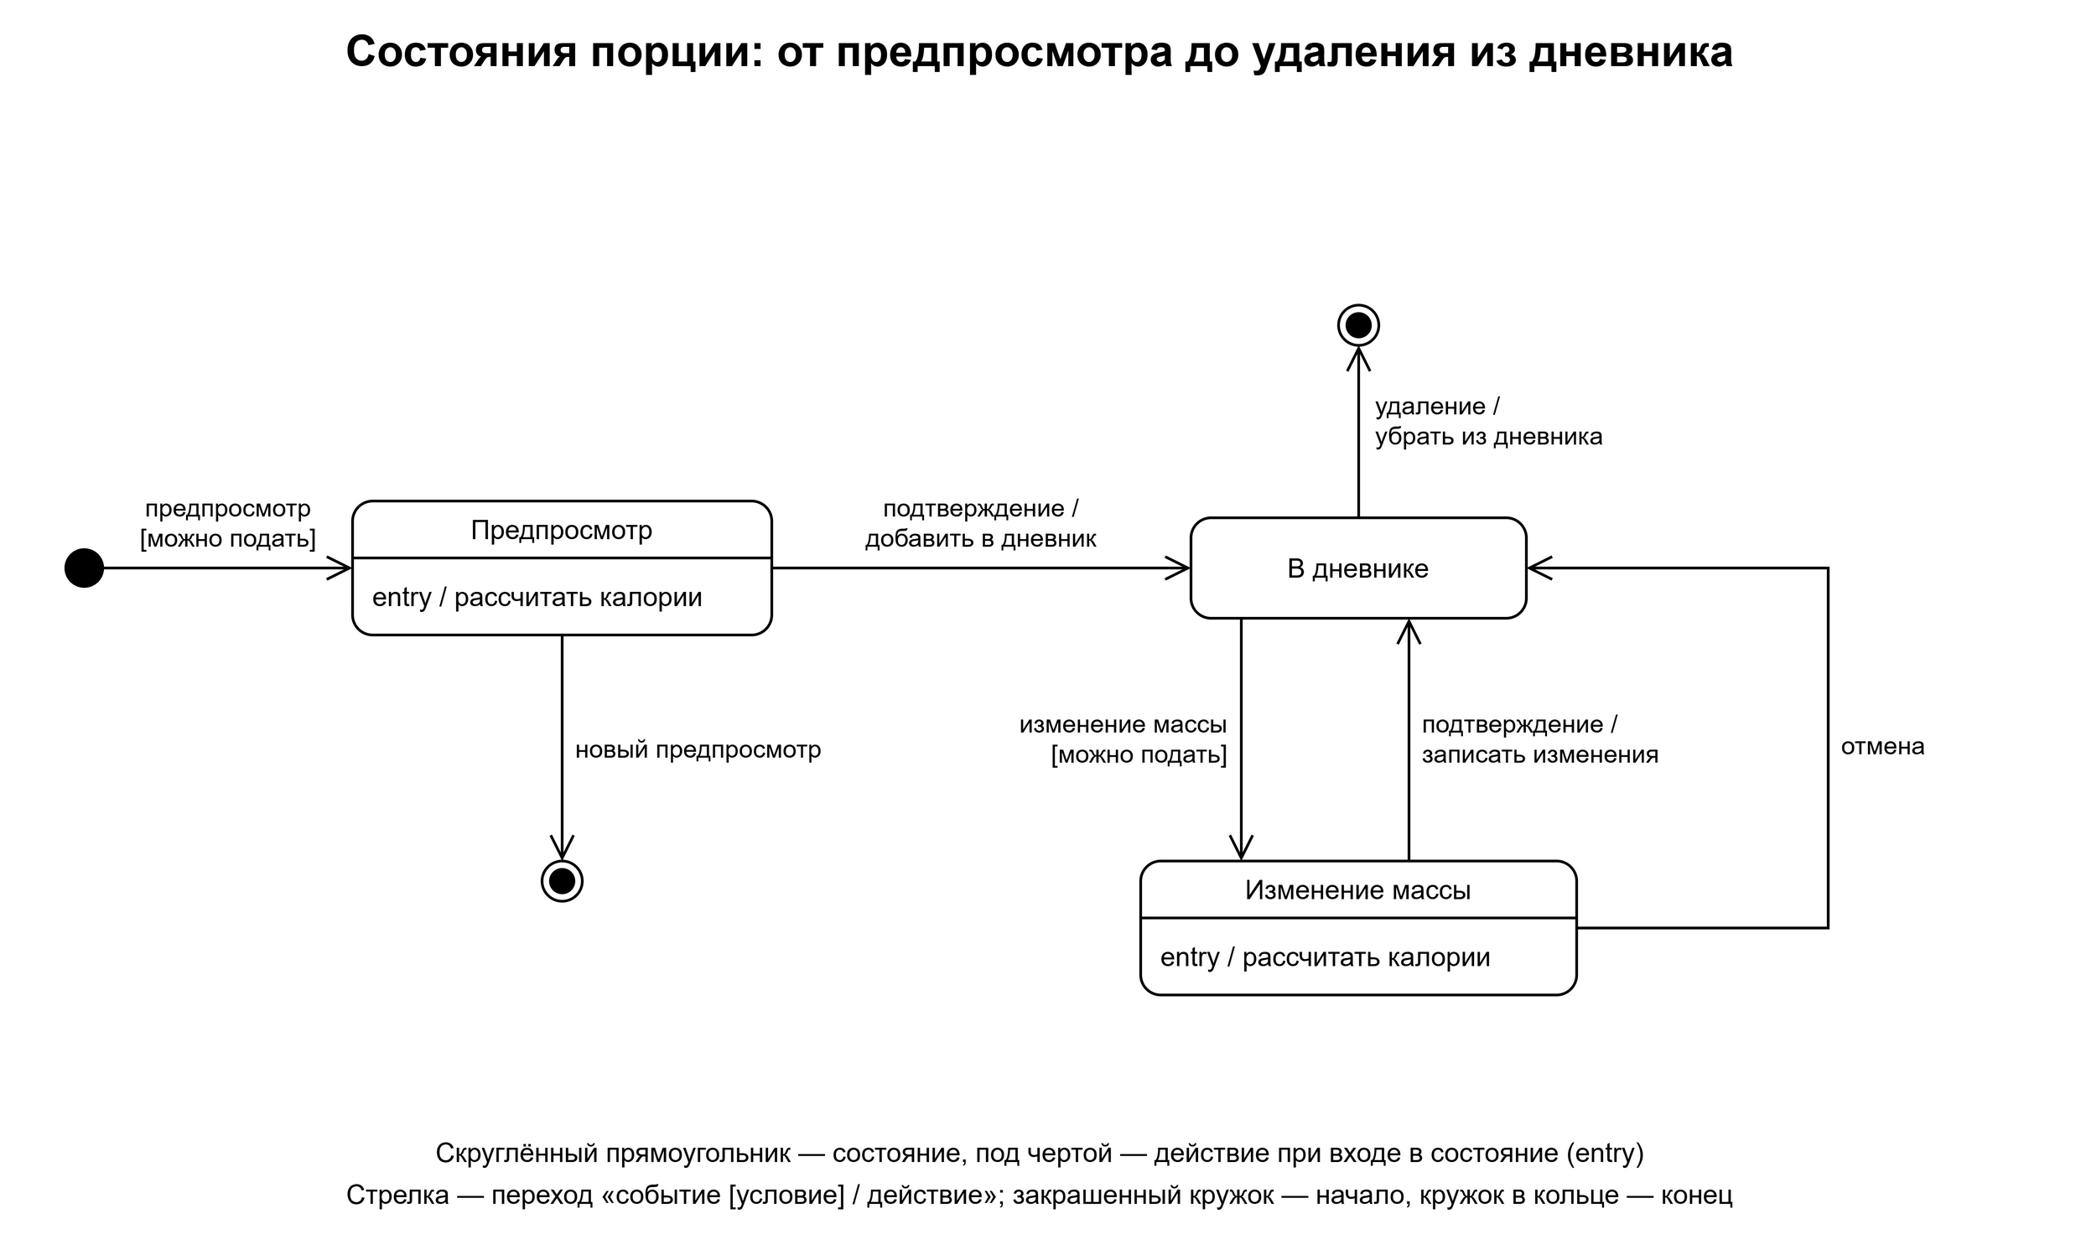
Диаграммы состояний
5
ЛАБОРАТОРНАЯ РАБОТА 5
Порция: предпросмотр, дневник и изменение массы, к которому можно возвращаться
Notes:
5:30–6:00. Состояния порции: предпросмотр, дневник и изменение массы, к которому можно возвращаться сколько угодно раз; изменение и удаление взяты из проекта, в коде их пока нет. Вторая диаграмма — мультиварка, где варится каша: составное состояние, пауза при открытой крышке, ветвление и соединение переходов.

Slide 16
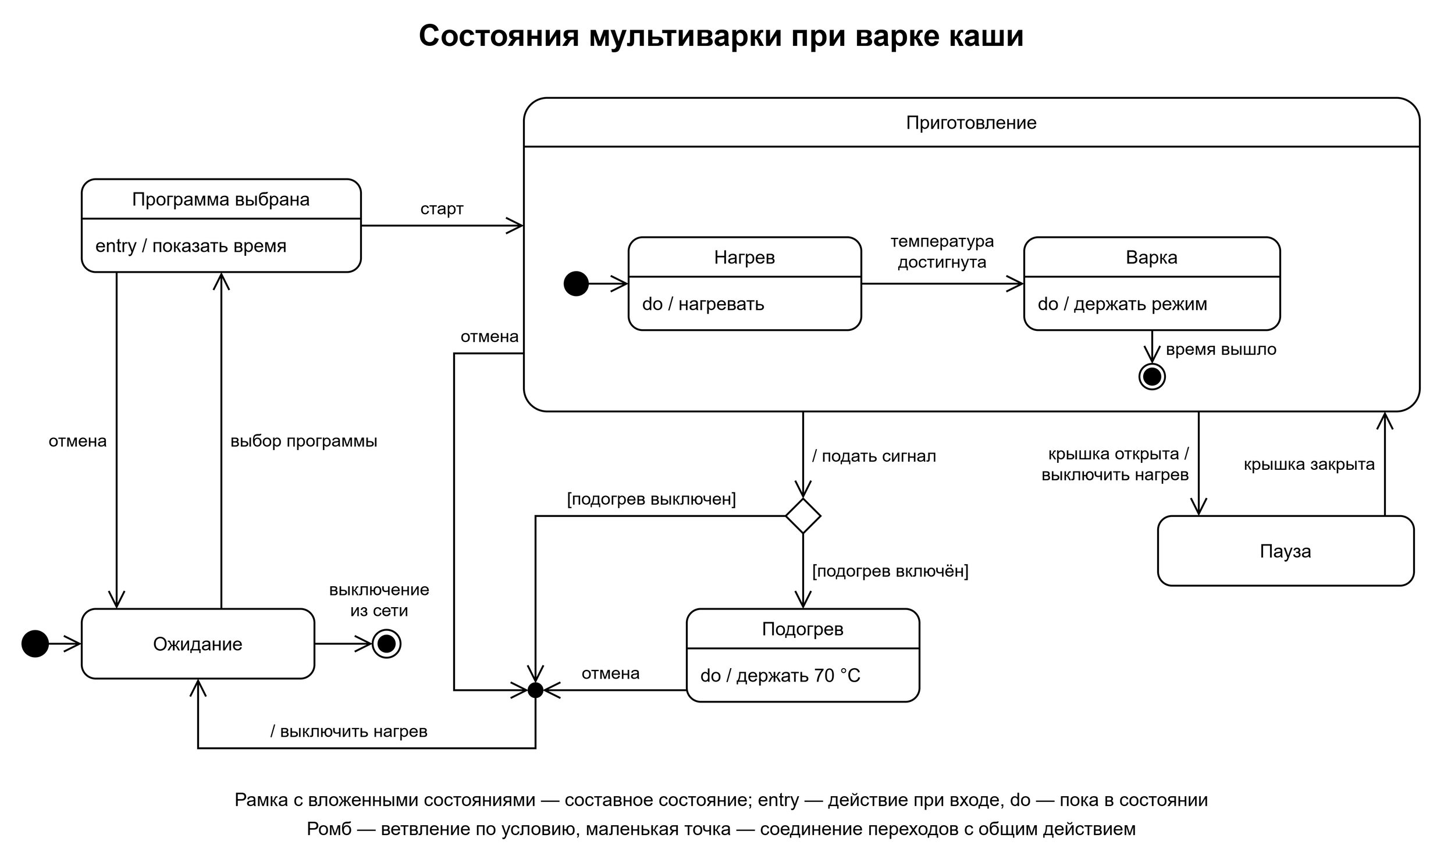
Диаграммы состояний
5
ЛАБОРАТОРНАЯ РАБОТА 5
Мультиварка: составное состояние, пауза, ветвление и соединение переходов
Notes:
5:30–6:00. Состояния порции: предпросмотр, дневник и изменение массы, к которому можно возвращаться сколько угодно раз; изменение и удаление взяты из проекта, в коде их пока нет. Вторая диаграмма — мультиварка, где варится каша: составное состояние, пауза при открытой крышке, ветвление и соединение переходов.

Slide 17
Сильные стороны, находки и ограничения
ИТОГ
Сильные стороны
Нестандартные решения
Ограничения
Точный учёт блюд партией по готовой массе
Записанные калории не меняются после правки каталога
В дневник — только через подтверждение
Калькулятор растворён в модели: GetKcalPer100g()
«CRUD» Порция наследуется так же, как Food
Каталог и дневник дают по два узких интерфейса
Консольный интерфейс, данные только в памяти
Нет учёта остатка блюда, воды и активности
Штрихкод и изменение порций — пока в проекте
Notes:
6:00–6:30. Итог. Сильные стороны — точный учёт блюд партией и защита дневника от ошибок. Нестандартные решения — калькулятор внутри модели, наследование вариантов использования, как у классов, и узкие интерфейсы. Ограничения — консоль, данные только в памяти и нет учёта остатков.

Slide 18
Предложения по курсу
Что можно улучшить
Больше взаимодействия с кодом
Больше обратного проектирования
Notes:
Вне семи минут. Это заготовка: поправь предложения под свой опыт или скажи их своими словами.

Slide 19
Спасибо за внимание!
Готов ответить на вопросы
Notes:
Готов ответить на вопросы по любой диаграмме.

